Slide 1
Manažerské metody uplatňované ve veřejné správě
Ing. Eva Tomášková, Ph.D.
Katedra finančního práva a národního hospodářství
Eva.Tomaskova@law.muni.cz
Zpracováno dle Ing. Aleny Kerlinové, Ph.D.

Slide 2
Cíl veřejné správy
Zvyšovat kvalitu života občanů prostřednictvím výkonné a kvalitní veřejné služby
3 kritéria hodnocení:
Kvalita veřejné služby pro zákazníka/občana
Výkonnost veřejné služby
např. Definované indikátory výkonnosti pro jednotlivé typy služeb
Náklady vynaložené na veřejnou službu
+ 4. kritérium: spokojenost zákazníků i zaměstnanců
Praxe:
Ani jedno kritérium se dostatečně neměří nebo nemonitoruje
Pokud se měří (např. náklady), tak na úrovni úřadu a ne na úrovni jednotlivé služby

Slide 3
Kvalita veřejné služby
Kvalita komunikace
efektivní komunikace s uživatelem
Kvalita specifikace a vymezení služby
standard a definované priority
Kvalita poskytování
způsob poskytování
Kvalita personálu a systému
přístup zaměstnanců a personálu (vyškolený a příjemný personálem, který je zapojen do výběru standardů a tím je i motivován k jejich dodržování)

Slide 4
Kvalita veřejné služby
Zdroj: Provazníková, R. Jak měřit a hodnotit kvalitu veřejných služeb? Moderní obec, 2003. Dostupné z: https://moderniobec.cz/jak-merit-a-hodnotit-kvalitu-verejnych-sluzeb/

Slide 5
Nástroje manažerského řízení
Systém managementu kvality dle ISO
je systémem kontrol, prevencí a zlepšování dle mezinárodní normy ISO 9001
TQM, Model EFQM, CAF
Měření kvality ve veřejné správě, je určen pro všechny složky veřejného sektoru a pro veřejnoprávní organizace na národní, regionální a místní úrovni
Strategické řízení
Balanced Scorecard
Benchmarking
Procesní přístup
Místní Agenda 21 (MA 21)
nástroj pro uplatnení principu udržitelného rozvoje na místní a regionální úrovni v praxi

Slide 6
Total Quality Management (TQM)
Systém principů, koncepcí, metod a nástrojů sloužících k trvalému zlepšování jedinců, procesů a celých organizací
Základní principy TQM:
Orientace na zákazníka
Vedení a týmová práce
Partnerství s dodavateli
Rozvoj a angažovanost lidí
Orientace na procesy
Neustálé zlepšování a inovace
Měřitelnost výsledků
Odpovědnost vůči okolí

Slide 7
Model Excelence EFQM
Jako excelence chápáno vynikající působení v oblasti managementu organizace a dosahovaných výsledcích vycházející ze zvládnutí principu TQM
Podoba konkrétních doporučení
Aplikace ve třech základních směrech:
Jako inspirace pro organizace, které hledají cestu ke zdokonalování svých manažerských systémů
Jako báze pro oceňování organizací, které se ucházejí o Evropskou cenu za jakost nebo Cenu ČR za jakost
Pro účely sebehodnocení, tj. systematického a všezahrnujícího procesu odhalování silných a slabých stránek a příležitostí ke zlepšování

Slide 8
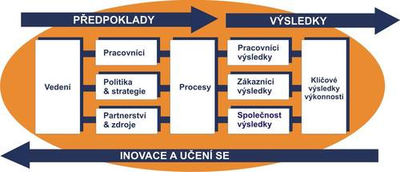
Model excelence EFQM

Slide 9
Common Assessment Framework (CAF)
„Společný hodnotící rámec“
Vychází z principů TQM a je odvozen od EFQM modelu excelence
Vyvinut speciálně pro měření kvality ve veřejné správě
Jednoduchý nástroj zlepšování fungování organizace prostřednictvím sebehodnocení (předem vyškolený tým pracovníků úřadů)
založen na předpokladu, že vynikajících výsledků v činnosti organizace, ve vztahu občan/zákazník, případně lidé versus společnost, lze dosáhnout pomocí strategie a plánování, vedení, lidí, partnerství, zdrojů a procesů

Slide 10
Common Assessment Framework (CAF)
4 hlavní cíle:
Zavést do veřejné správy zásady TQM a postupně naučit její pracovníky používat je, a také pochopit, v čem spočívá sebehodnocení (od stávajícího „plánuj a dělej“ k „plánuj-dělej-zkontroluj-jednej“)
Usnadnit sebehodnocení v organizacích veřejné správy, vedoucí ke stanovení diagnózy a nápravného opatření
Působit jako můstek mezi odlišnými modely použitými v řízení kvality
Usnadnit posuzování kritérií v organizacích veřejného sektoru
Nejcennější je zapojení všech zaměstnanců do projektu – jedná se o propojení vedení organizace s jeho zaměstnanci; může být cestou ke zlepšení výkonnosti i pracovních procesů
Po provedení sebehodnocení by měl následovat benchmarking

Slide 11
Benchmarking
„porovnání s ostatními“ za účelem nalezení dobré praxe a jejího uplatnění
Nejde o kopírování lepších výsledků, důraz kladen na přizpůsobení se vlastním specifickým podmínkám
Proces určování „kdo je nejlepší, kdo určuje standard pro porovnání a jaký je tento standard“
Neustále opakující se proces
Způsob řízení změn a cesta k trvalému zlepšování

Slide 12
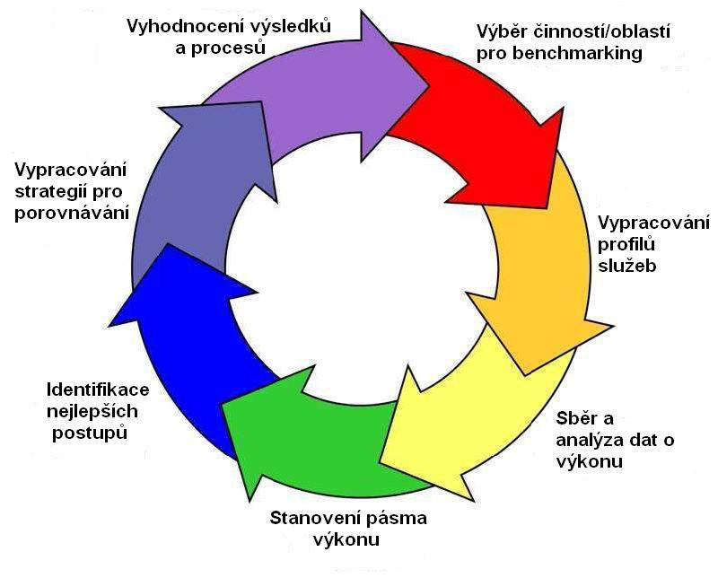
Benchmarking

Slide 13
Strategický management
Posloupnost na sebe navazujících kroků
Vymezení poslání organizace
Vymezení vize a strategických cílů
Provedení strategické analýzy
Formulace možných strategií a výběr strategie
Implementace strategie

Slide 14
Vize
odraz budoucnosti, který je natolik pozitivní, aby byl motivující a dostatečně srozumitelný, aby udal dlouhodobý směr pro budoucí plánování, stanovení cílů a silnou image firmy
Pro realizaci vize je nutné identifikovat bariéry, formulovat kroky potřebné k jejich odstranění a vybrat nejvhodnější řešení.

Slide 15
Příklady vize
Vytvořit prostředí uspokojující potřeby zákazníků.
Bezpečná budoucnost pro společnost.
Technický a geografický růst ve světě.
Our vision is to be the world's best quick service restaurant. (McDonald's)
To make the automobile accessible to every American. (Henry Ford)

Slide 16
Bariéry vize
zainteresovanost na interních procesech firmy (vhodnější zvolit externistu)
snaha realizovat změny za každou cenu
neuvědomění si potřeby stanovit vizi a strategický plán
nedostatečný důraz kladený na realizaci změn, příp. neschopnost provést změny
nedostatečné znalosti externího, oborového a interního prostředí

Slide 17
Mise
způsob, jak dosáhnout vize
nazýváno občas etické hodnoty podniku, podle kterých společnost směřuje své aktivity
Otázky mise:
Kdo jsou naši zákazníci?
Jaký je hlavní produkt firmy?
Který trh (z hlediska geografického) chce obhospodařovat?
Má firma k dispozici nejnovější technologie?
Je firma založena na zdravém růstu a finanční stabilitě?
Jaké jsou základní očekávání, hodnoty a etické priority?
Jaké jsou hlavní konkurenční výhody firmy?
Jaké má firma image na veřejnosti?
Jsou zaměstnanci cennými aktivy firmy?

Slide 18
Druhy misí
Firma Gumotex: „Budeme ve spolupráci s regionální institucí pomáhat snížení míry nezaměstnanosti v regionu.“
Janáčkovo divadlo: „Usilujeme o to, stát se srdcem uměleckého a kulturního života města Brna a národa.“
McDonald's: „Be the best employer for our people in each community around the world and deliver operational excellence to our customers in each of our restaurants.“

Slide 19
Cíle
čeho chce podnik dosáhnout
jsou pomocníkem pro formulaci strategie
obecné
musí být v souladu s misí
Např.
Chceme se stát v oboru výroby sanitárního zboží jedničkou na trhu.
Staneme se vzorem servisních služeb v našem oboru.
konkrétní
obsahují návody k jednotlivým krokům
nutí pracovníky přemýšlet, jak dosáhnout lepších výsledků
musí být SMART

Slide 20
SMART
S: specifický
každý mu musí rozumět
např. Čeho přesně chceme na trhu dosáhnout?
M: měřitelný
kolik toho chceme dosáhnout
A: akceptovatelný
těmi, kteří jej budou implementovat
R: realistický
je dostatečně náročný?
stanovit si jednoduchý cíl není dobré – nemotivuje k vyšším výkonům
T: časově omezený
do kdy chceme tento cíl dosáhnout?

Slide 21
Příklady cílů
Zvýšit podíl na trhu o 5 % do konce roku 2008.
Zvýšit celkový zisk ze 2 % na 5 % během tří let.
Chceme se do konce roku stát jedničkou na trhu.
Chceme spojit zájmy našeho dodavatele s našimi zájmy do konce roku.

Slide 22
Strategie
návrh a realizace konceptu, který dosáhne předem stanoveného cíle
strategické myšlení musí být dynamické

Slide 23
Balanced Scorecard (BSC)
Vznik v roce 1992 (Kaplan a Norton)
Také známá jako metoda „vyvážených ukazatelů“ nebo „vyvážený úspěch“
Založena na procesním přístupu, vhodně se doplňuje s benchmarkingem
Před jejím uplatněním nutno vyjasnit vizi a strategické priority
Úkolem není stanovit vizi a strategii, ale zajistit jejich naplnění

Slide 24
Balanced Scorecard (BSC)
4 perspektivy (finanční a nefinanční měřítka)
Finanční
Zákaznická – organizace veřejné správy musí pokrýt celou společnost
Interních procesů
Učení se a růst

Slide 25
Balanced Scorecard (BSC)

Slide 26
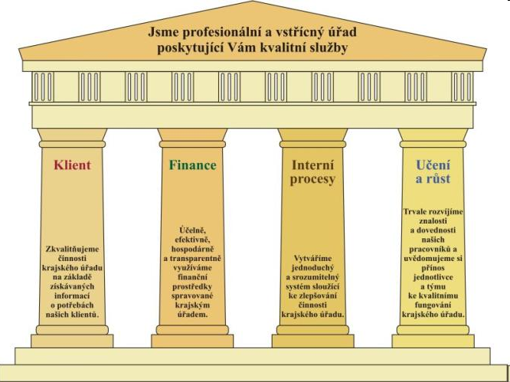
Balanced Scorecard (BSC)

Slide 27
Procesní přístup
Proces – soubor vzájemně souvisejících nebo vzájemně působících činností, který přeměňuje vstupy na výstupy
3 skupiny procesů
Hlavní (klíčové)
Řídící
Podpůrné
Umožňuje:
Najít kritická místa v rámci jednotlivých procesů, které snižují výkonnost (tzv. úzká místa)
Najít příliš drahé procesy
Zlepšit odpovědnost pracovníků za jednotlivé části procesů

Slide 28
Řízení dle ISO
Certifikační norma ISO 9001
Vyžadováno řízení organizace systematickým a jasným (i protikorupčním) způsobem
Normy vychází z osmi zásad kvalitního řízení:
Zaměření na zákazníka/občana
Vedení a řízení zaměstnanců
Zapojení zaměstnanců
Procesní přístup
Systémový přístup k řízení
Neustálé zlepšování – učící se organizace
Přístup k rozhodování zakládající se na faktech
Vzájemně prospěšné dodavatelské (a partnerské) vztahy

Slide 29
Místní Agenda 21 (MA 21)
Program konkrétních obcí, měst a regionů
Nástroj pro uplatnění principů udržitelného rozvoje na místní a regionální úrovni v praxi
Cílem zajištění dlouhodobě vysoké kvality života a životního prostředí na daném místě
Vychází z dokumentu OSN (Agenda 21), který byl přijat na konferenci o životním prostředí v Rio de Janeiro v roce 1992

Slide 30
Místní Agenda 21 (MA 21)
MA 21 lze zavést akcí v rámci zastupitelstev:
Výkon a provoz místní správy směřující k udržitelnosti
Začleňování principů udržitelného rozvoje mezi priority samospráva a do dokumentů
MA 21 lze provádět i dalšími aktivitami v rámci širších společenství a celků:
Zvyšování povědomí o trvale udržitelném rozvoji, vzdělávání a výchova
Poradenství, konzultační a informační činnost
Zapojování veřejnosti do rozhodování
Spolupráce, partnerství
Vytvoření místní strategie udržitelného rozvoje a akčního plánu
Umožňuje realizaci projektu „Zdravé město“ (např. kampaně „Den Země“, „Dny bez úrazu“, „Den bez tabáku“, „Týden mobility“, „Dny zdraví“, „Den bez aut“)

Slide 31
Trvalá udržitelnost
Zdroj: Vzájemné propojení jednotlivých oblastí a principů udržitelného rozvoje. Vítejte na Zemi Dostupné z: http://www.vitejtenazemi.cz/cenia/index.php?p=trvale_udrzitelny_rozvoj&site=spotreba

Slide 32
Další doporučované manažerské metody
Štíhlá veřejná správa
odstranění či eliminace všech druhů plýtvání
Řízení dle cílů (MBO)
orientace každé pracovní funkce na cíle celé organizace
Reengineering
radikální způsob přestavby procesů v rámci organizace
Knowledge management
Management znalostí (P. Drucker – řízení pracovníků disponujících znalostmi)
Znalostní management (soubor opatření a nástrojů pro management a organizační řízení podniku)
Metody moderního personálního managementu
Městský či regionální marketing

